Slide 1
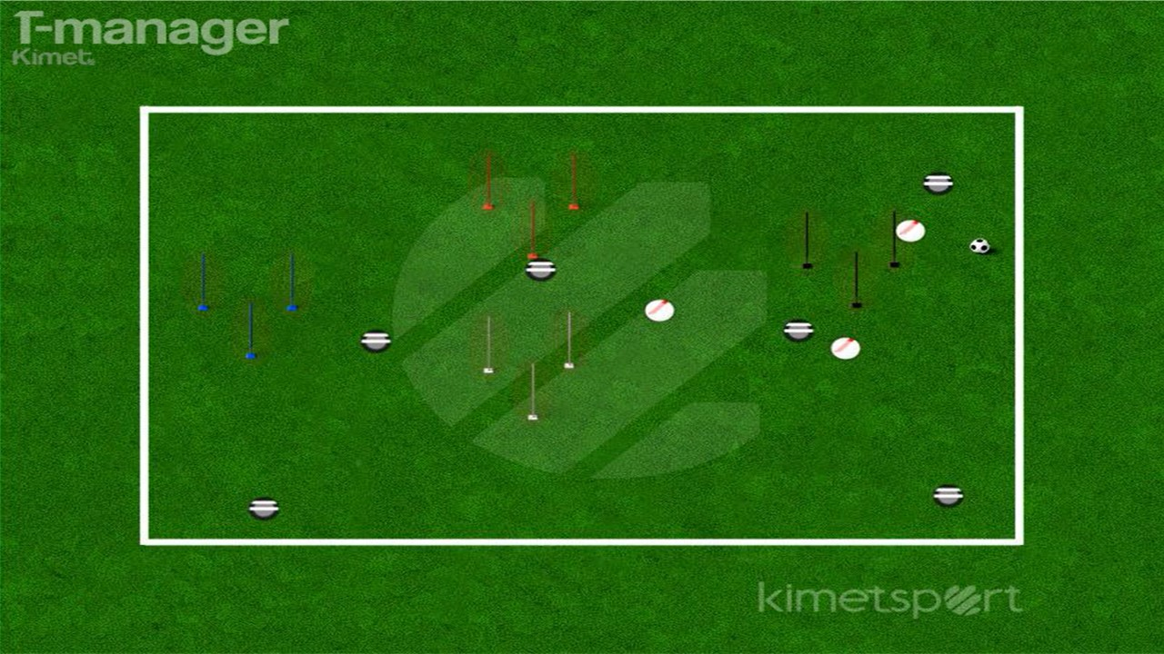
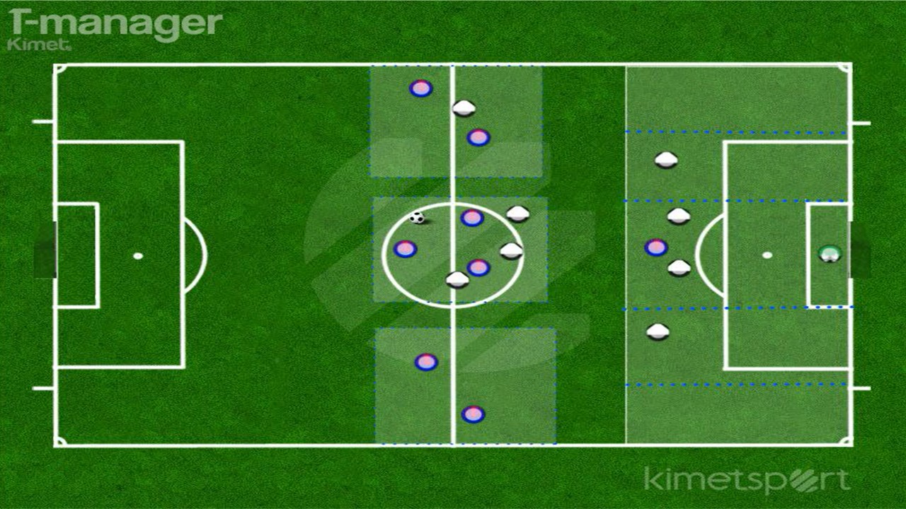
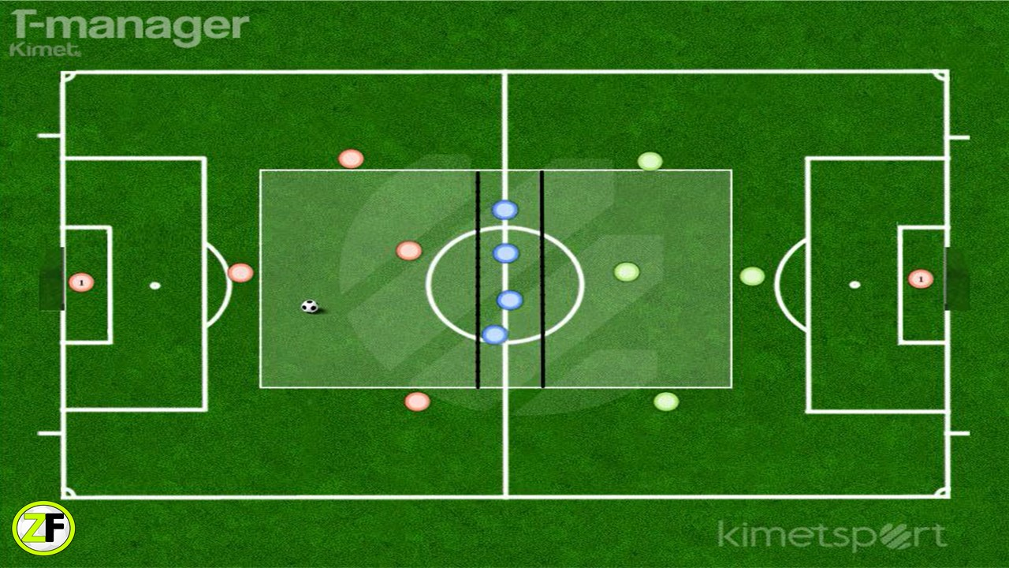
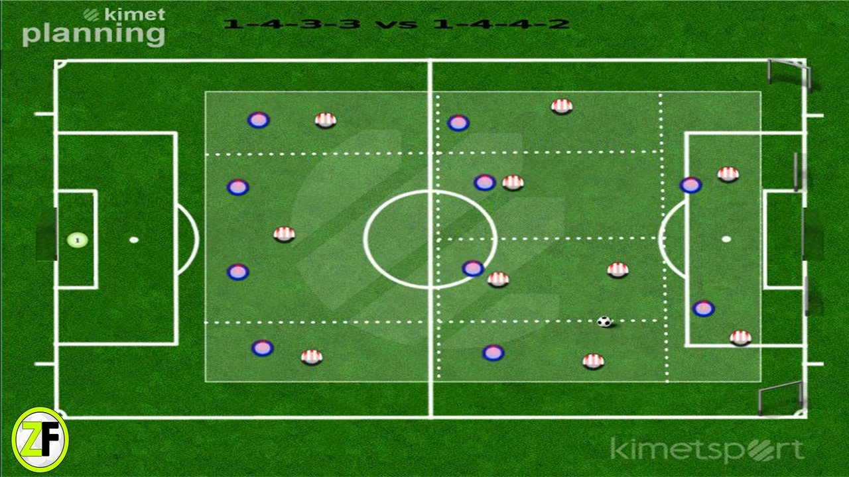
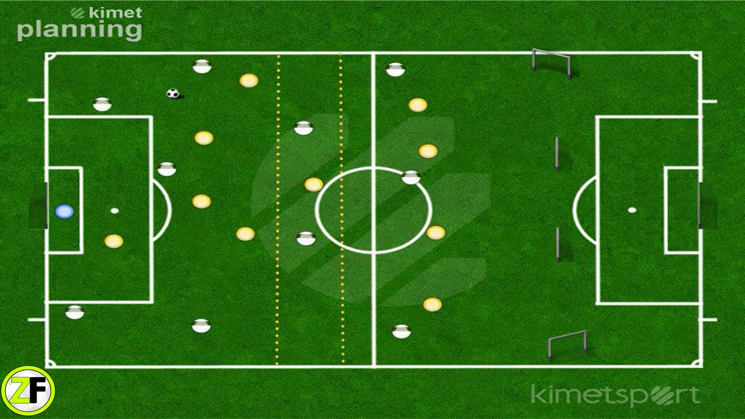
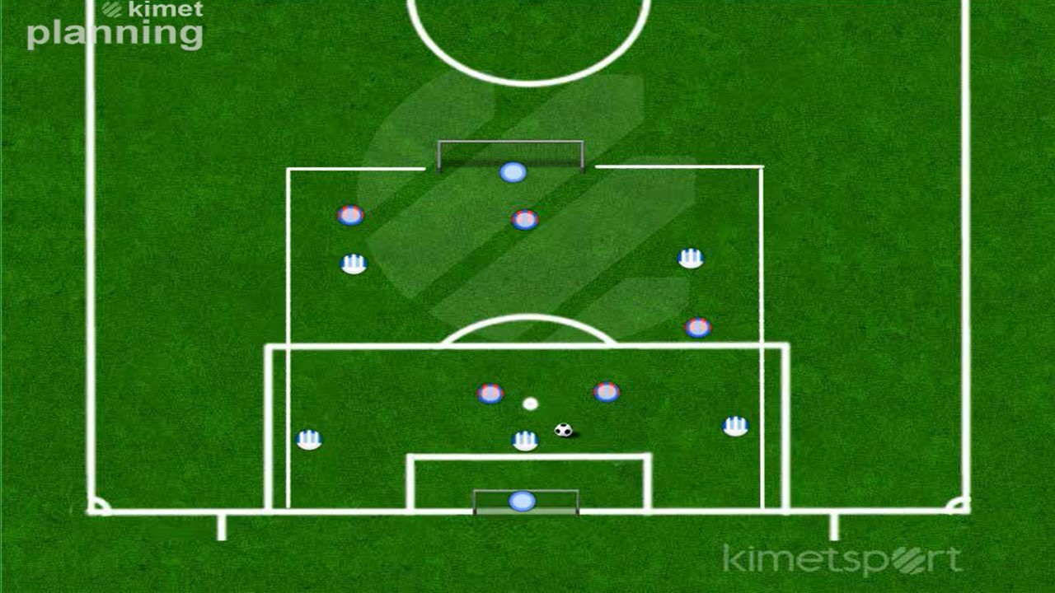
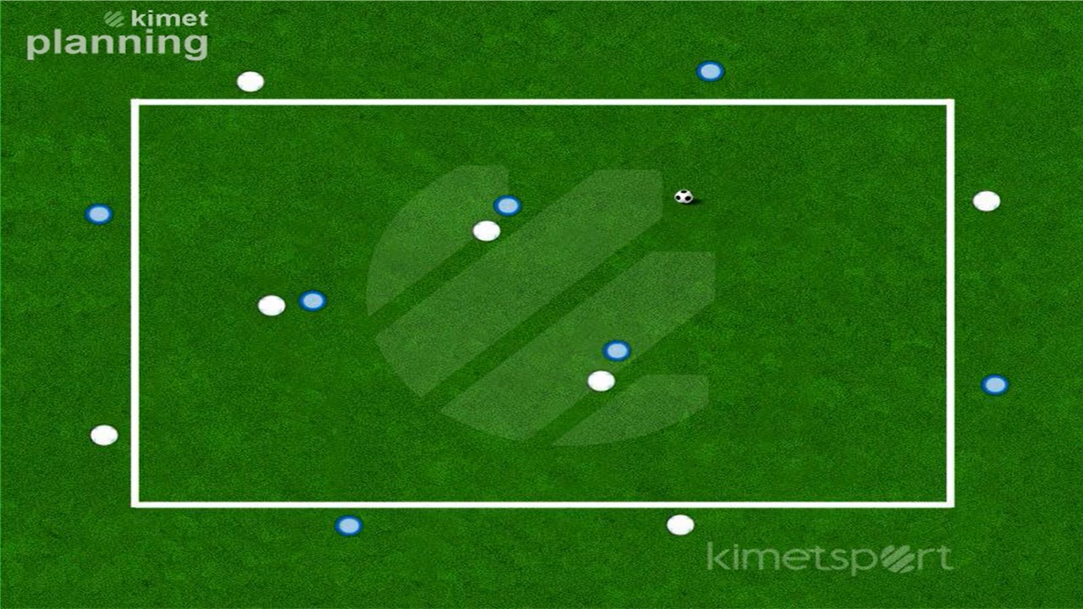
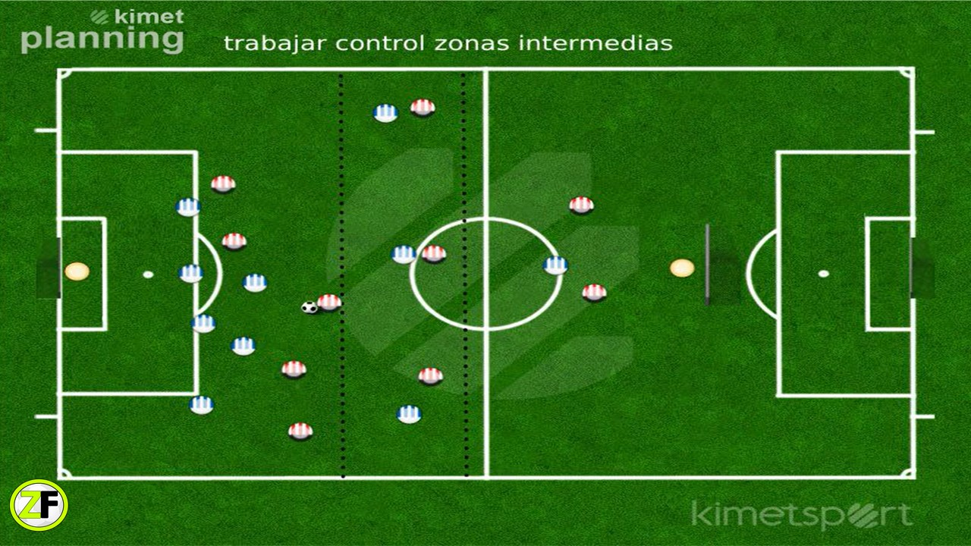
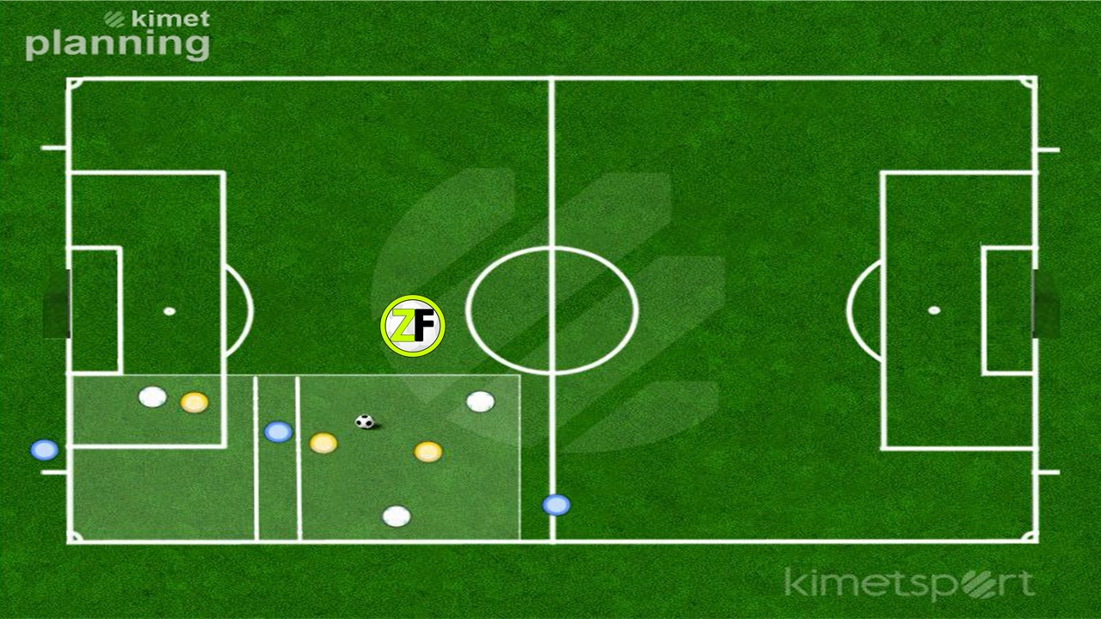
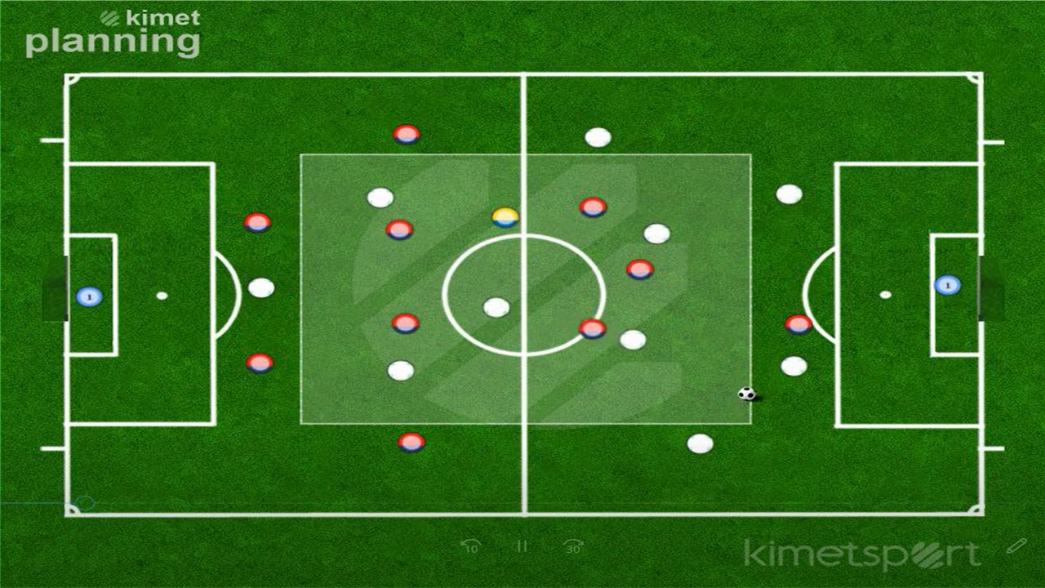
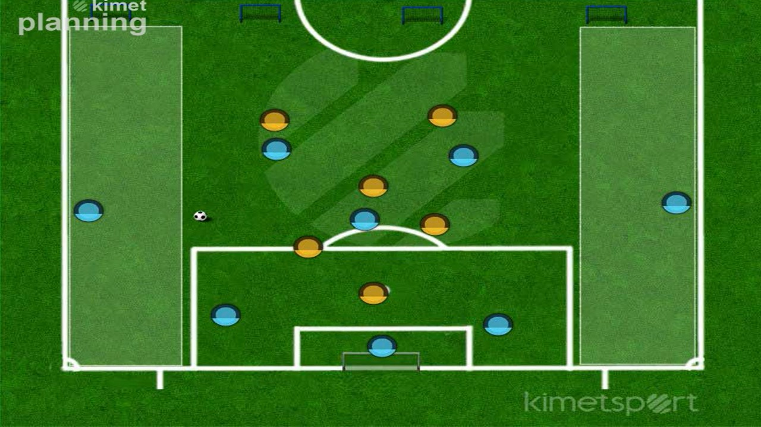
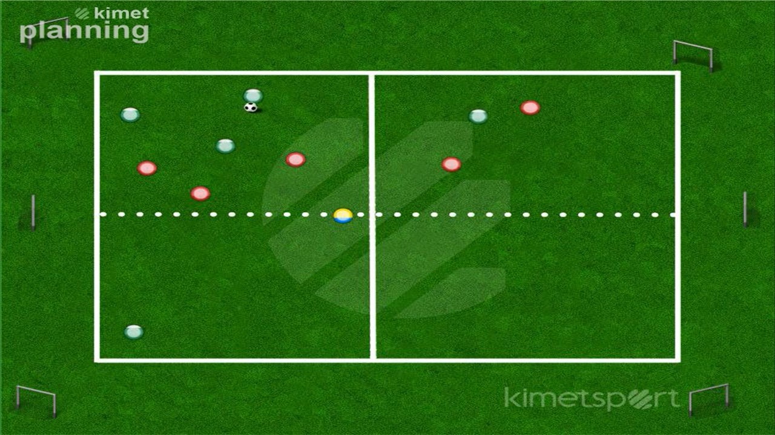
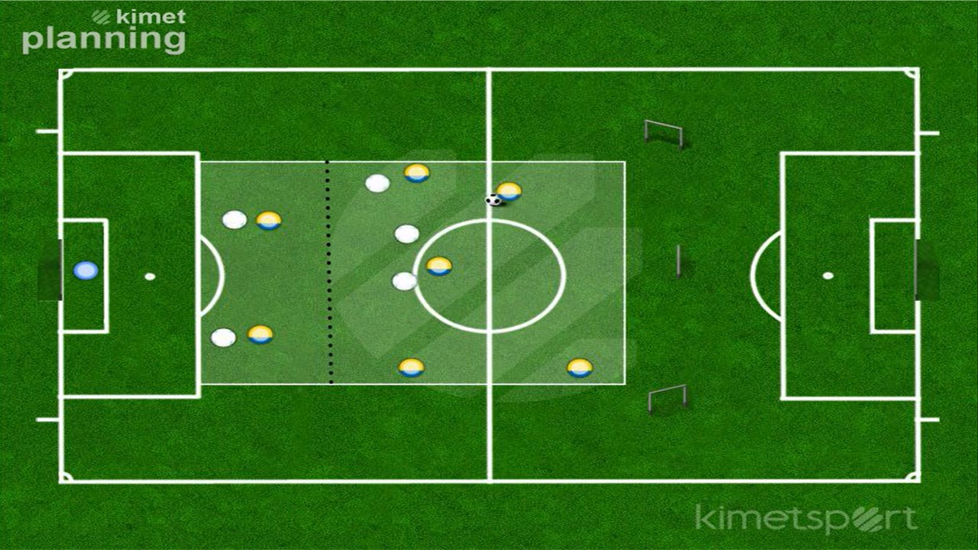
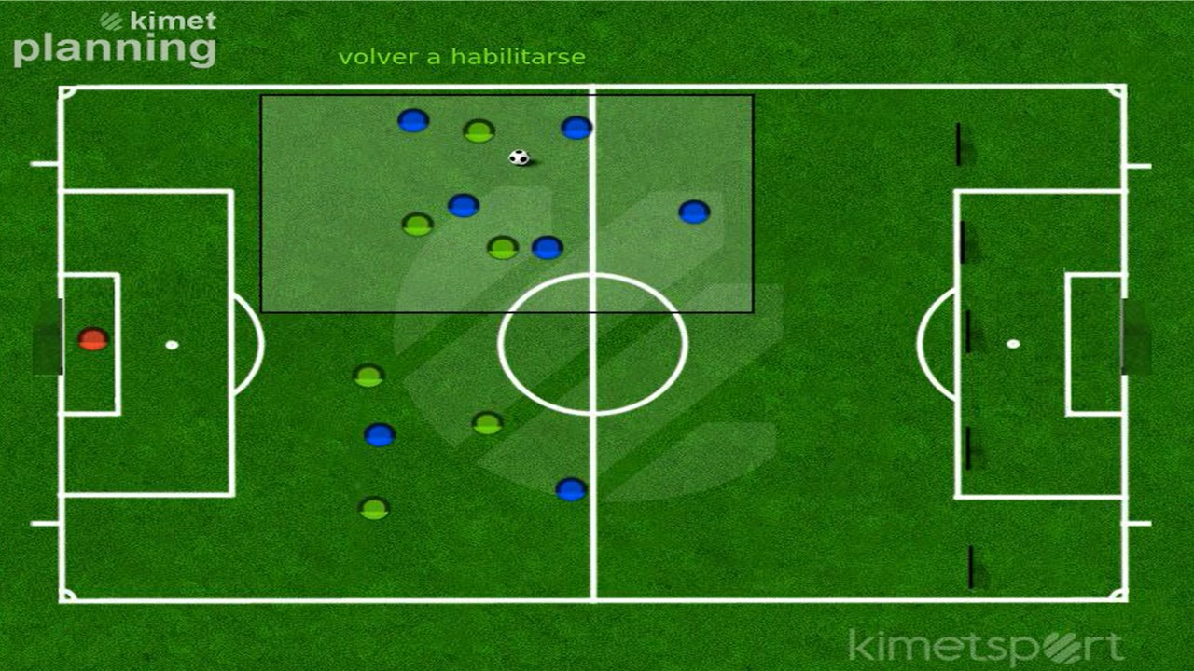
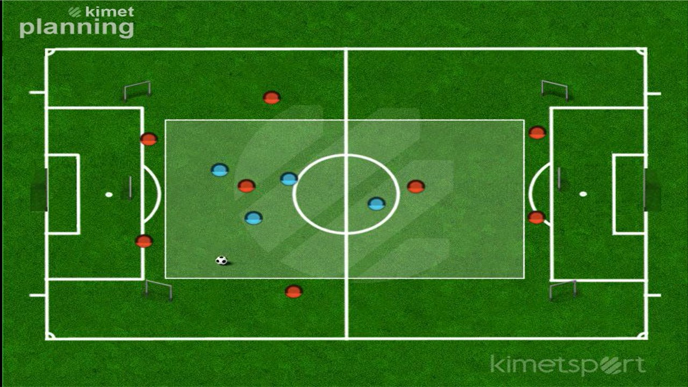
Tarea 62
Nombre
Nº Jugadores
Nº Porteros
Espacio Ancho x Largo
Progresar+transición
4vs4+4
12
2
20x35
Tiempo Repet.
Repet.
Desc. entre Repe
Series
Desc. Entre Series
Tiempo Total
8´
1
0´
3
1´
25´
Descripción
Dividimos la tarea en 3 subespacios y colocamos fuera del espacio total 2 porterías grandes defendidas por 2 porteros.
En el espacio de juego juegan en un lado 4 jugadores de un equipo, en el otro lado o subespacio están otros 4 jugadores y en el medio colocamos 4 jugadores defensivos.
El objetivo de la tarea en mantener la posesión y que los 4 jugadores que están en la zona intermedia roben y hagan transición para finalizar.
Se atacará la portería de donde procede el robo.
Tras robo el equipo que ha perdido el balón si le meten gol pasa a robar
Variantes
Objetivos Técnicos
Objetivos Tácticos
Otros Objetivos
Hacerlo en una sola zona y permitir jugar en defensa hombre a hombre
Pases
interceptaciones
Remates
Despejes
Abrir intervalos y filtrar pases
Simular salida de balón de línea impar
Reconocer cuando saltar o permanecer
Esfuerzos cortos y explosivos
Creación microestructuras socio-afectivas
Aspectos a Incidir
Girar juego lado-lado
Distancias de relación adecuadas
Orientaciones del pivote
Repetir pase/3er hombre
Ocupar zonas de remate
Defensa área: estando/con marca
Reconocer cuando saltar/permanecer
Intención del salto:disuadir/robar
Trayectorias de acoso
Imagen
Video

